Slide 1
Бумажный выходной
Учебное предложение мастер-класса для офисной команды.
Все названия и суммы в этой презентации вымышлены.
18 взрослых участников. Продолжительность 90 минут.
Творческая встреча с бумагой без предварительных навыков.

Slide 2
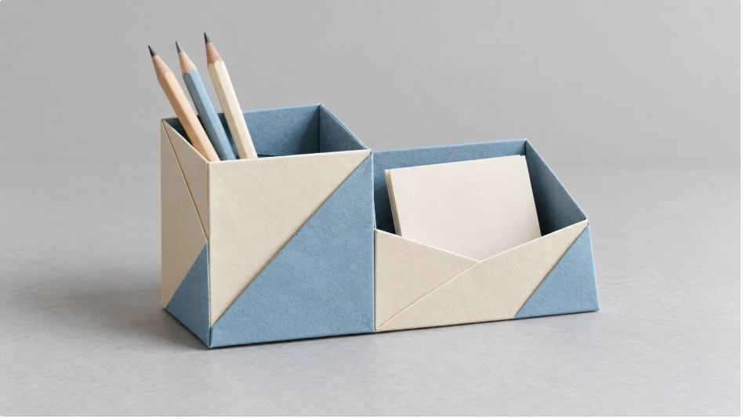
Что участники сделают
01
02
03
Каждый участник соберёт складной настольный органайзер из плотной бумаги.
Участники выбирают цвет и подписывают готовую работу.
Готовый предмет можно забрать домой.

Slide 3
Программа встречи
01
Знакомство и показ образца — 10 минут.
02
Базовые сгибы и пробная заготовка — 15 минут.
03
Сборка органайзера — 45 минут.
04
Оформление и общий показ работ — 15 минут.
05
Уборка рабочего места — 5 минут.
Итого 90 минут.

Slide 4
Формат и площадка
Организатор предоставляет помещение, столы, стулья и хорошее освещение.
На 18 участников приходятся 2 ведущих.
Мастерская привозит бумагу, линейки, клей и безопасные ножницы.
Доставка материалов включена в смету.

Slide 5
Смета учебного проекта
Расходы на 18 участников
Статья | Количество | Цена за единицу | Сумма
Работа ведущих | 2 | 8 000 ₽ | 16 000 ₽
Набор материалов | 18 | 700 ₽ | 12 600 ₽
Доставка и подготовка | 1 | 4 400 ₽ | 4 400 ₽
Резерв расходников | 1 | 3 000 ₽ | 3 000 ₽
Итого |  |  | 36 000 ₽
Расчёт на одного участника: 2 000 ₽.
Суммы являются вымышленной учебной сметой.
Notes:
В этой учебной смете итог 36 000 рублей складывается из четырёх строк. Деление на 18 участников даёт 2 000 рублей. Это вымышленный пример, а не действующий тариф.

Slide 6
Как подготовить событие
01
02
03
04
За 7 дней организатор подтверждает количество участников и время.
За 3 дня мастерская проверяет количество наборов.
За 30 минут до начала ведущие раскладывают материалы.
После встречи участники забирают свои изделия, ведущие убирают материалы.

Slide 7
Что согласовать заранее
Окончательное количество взрослых участников.
Дата и время встречи.
Размер и расположение столов.
Доступ в помещение для двух ведущих и доставки коробок.

Slide 8
Следующий шаг
01
Выбрать дату и подтвердить 18 участников.
02
Затем согласовать площадку и программу.
Подробности учебного проекта: https://example.org/

